Slide 1
Stravovacie zariadenie
Softvérové inžinierstvo
Skupina 309

Slide 2

Náš tím
Predseda: Andrej Šišila
Členovia: Juraj Muráň
Peter Gróf

Slide 3
Uvedenie do problematiky
Obyčajné stravovacie zariadenie
Malý okruh stravníkov
Nedostatok času na stravovanie
Neznámy počet konečných odberateľov

Slide 4
Uvedenie do problematiky
Ideálne stravovanie
Strava na celý deň
Presný počet stravníkov
Časová a bariérová dostupnosť

Slide 5
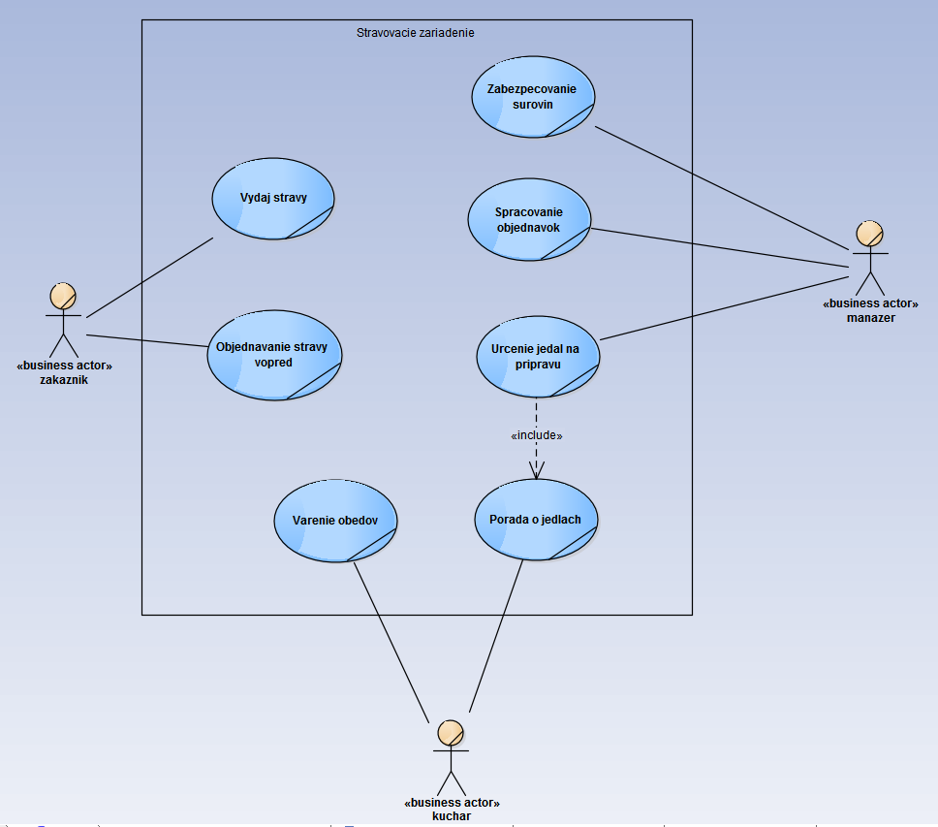
Stravovacie zariadenie – Business UseCase

Slide 6
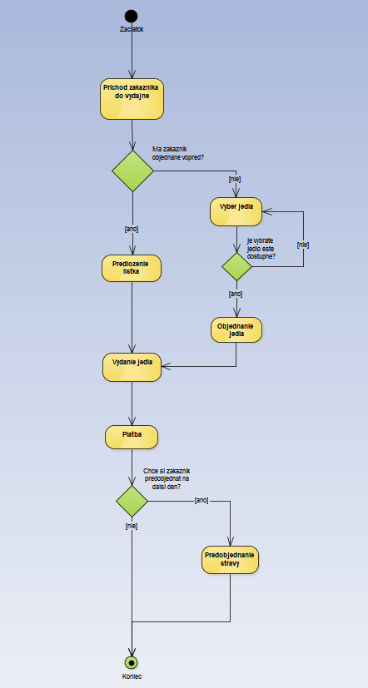
Výdaj stravy
Takto funguje výdaj stravy v našom zariadení momentálne

Slide 7
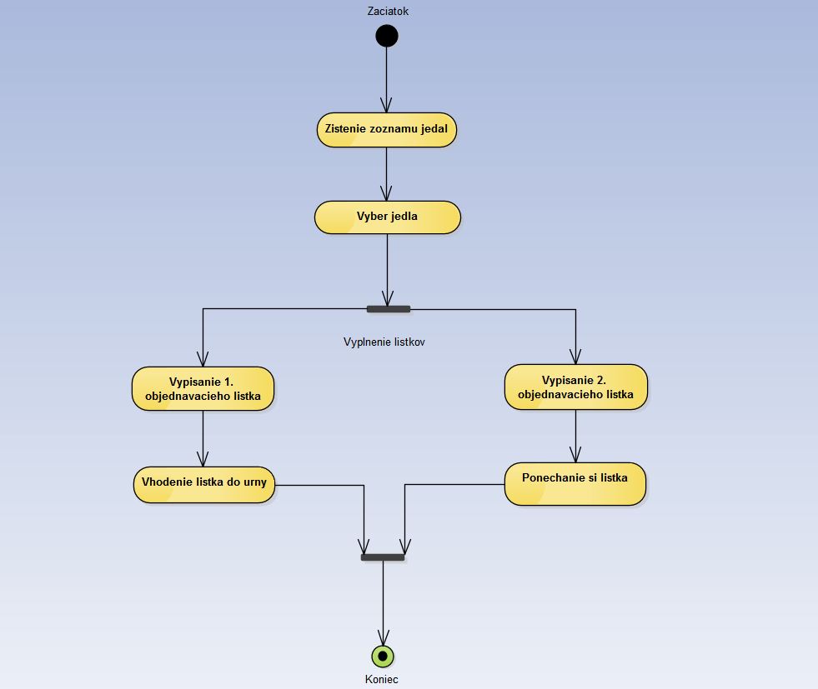
Objedávanie stravy
Takto funguje objednávanie stravy v našom zariadení

Slide 8
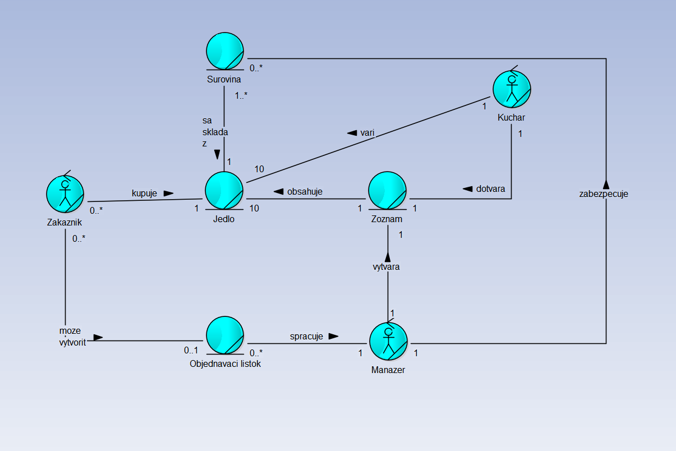
Diagram Business Tried

Slide 9
V čom bolo naše zariadenie:
lepšie
horšie
Cenovo dostupnejšie jedlá
Stravovanie pre väčší počet zákazníkov
Väčší sortiment
Plytvanie surovinami
Zastaralý spôsob objednávania obedov
Pomalé vyhodnocovanie objednávok
Dohoda: menežér a kuchár
10 jedál na deň
Notes:
Preco sme sa rozhodli zmenit system

Slide 10
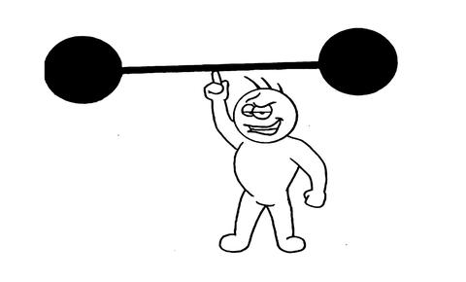
V čom bude naše zariadenie:
lepšie
horšie
Viac jedál v jeden deň
Monitorovanie aktivít zákazníkov
Efektívnejšie využitie surovín
Pohodlie
Jedlo musí byť vopred objednané
Pribudnú náklady na rozvoz
Zákazník si nemôže vybrať
Notes:
Jedlo na celý deň bude doručované dvakrát denne

Slide 11
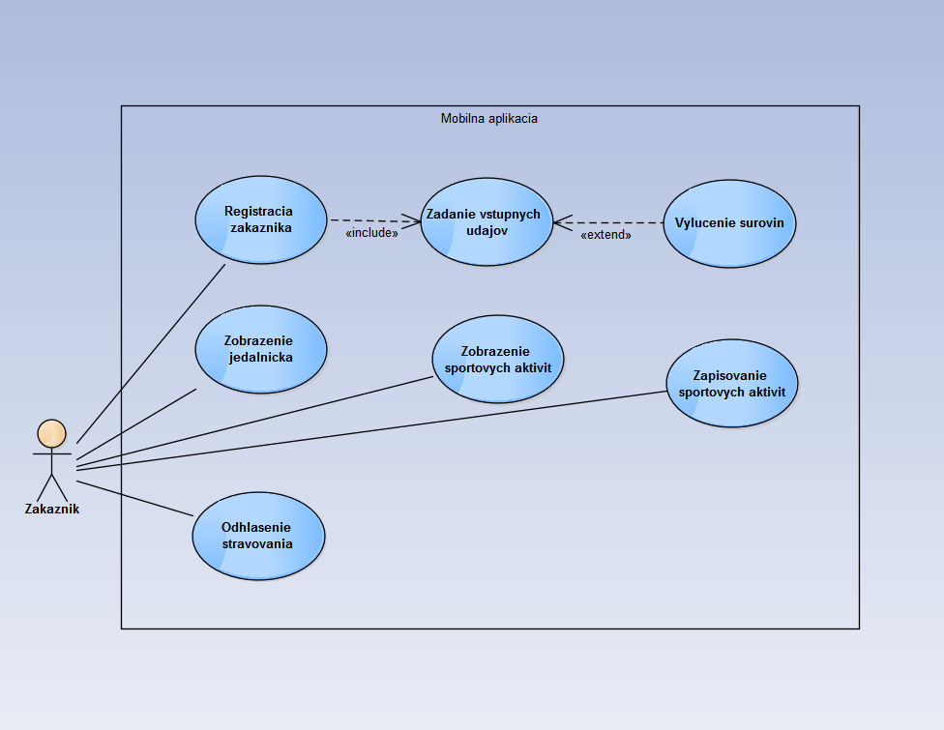
Mobilná aplikácia

Slide 12
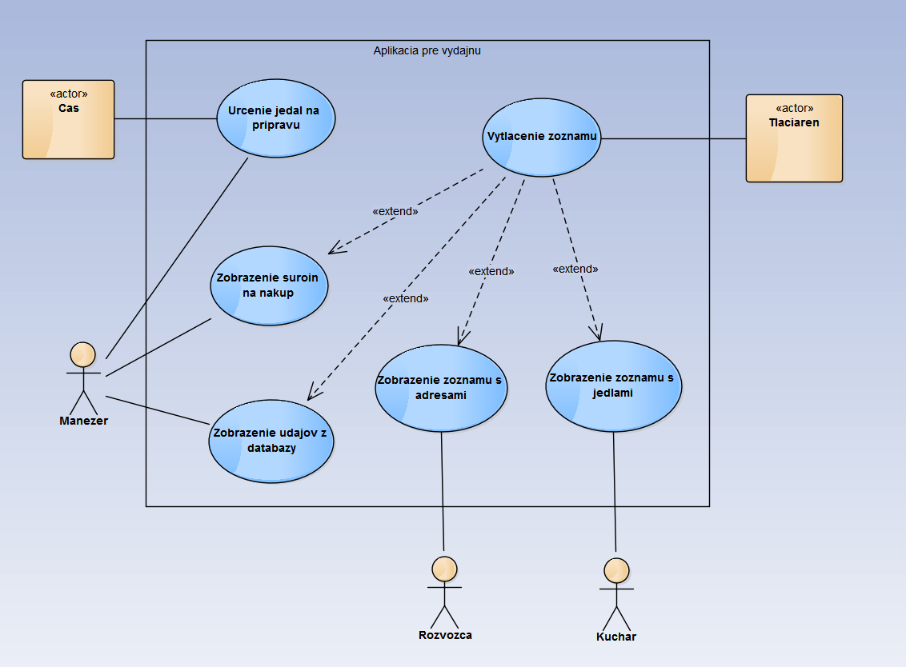
Aplikácia pre výdajňu

Slide 13
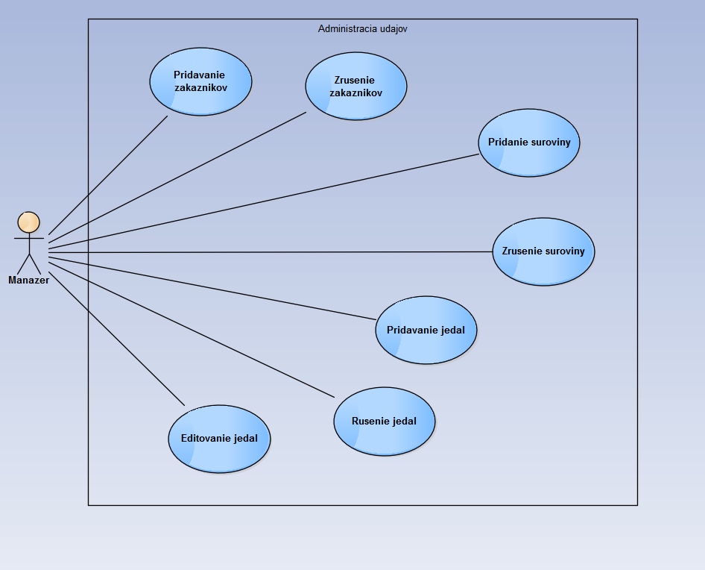
Administrácia údajov

Slide 14
Scenáre

